Slide 1
Итоги общественного опроса
(30.03.2017-02.04.2017)

Slide 2
Цель проведения опроса
─ Общественный опрос «Я – житель Соликамска» проходил в Соликамске с 30 марта по 2 апреля;
─ Принять в нем участие могли все жители города в возрасте от 14 лет;
─ Исследование стало самым масштабным в истории города;
─ Его цель – определение базовых ценностей соликамцев, эта информация ляжет в основу обновленной Стратегии социально-экономического развития города Соликамска.

Slide 3
Информирование населения об опросе
─ регулярные сюжеты на местных телеканал «Соликамск ТВ», и радиостанция «СОЛЬ FM», «Соликамск FM», (реклама Вконтакте https://vk.com/solikamskfm);
─ публикации в газетах «Наш Соликамск», «Соликамский рабочий»;
─ новости в корпоративной газете «Бумажник»;
─ новости на корпоративном портал ПАО «Уралкалий»;
─ информация на сайте ОМСУ (adm.solkam.ru), официальных группах в социальных сетях (Вконтакте: https://vk.com/solkadm, Одноклассниках: https://ok.ru/group/55342164279314);
─ листовки «Опрос «Я – житель Соликамска», в городских библиотеках, организациях образования;
─ афиши «Я – житель Соликамска» (ПАО «Уралкалий», АО «Соликамскбумпром», ОАО «Соликамский магниевый завод», АО «Соликамский завод «УРАЛ»», на предприятиях торговли и услуг, в организациях образования, здравоохранения, городских библиотеках, учреждениях и подразделениях администрации города).

Slide 4
Участие по микрорайонам
Название микрорайнов | Число участников | Доля в численности населения г. Соликамска
Клестовка | 349 | 0,4%
Северная часть города | 1185 | 1,3%
Южная чать города | 1164 | 1,2%
Соликамский район | 47
Не указан | 1
Итого | 2746 | 2,9%

Slide 5
Форма участия
Форма участия | Число участников | Доля
on-line | 2 007 | 73,1%
off-line | 739 | 26,9%
Итого | 2 746 | 100,0%

Slide 6

Гендерная структура участников опроса
Пол | Число участников | Доля
Мужчины | 791 | 28,8%
Женщины | 1948 | 70,9%
Не указано | 7 | 0,3%
Итого | 2746 | 100,0%

Slide 7
Возрастные группы
Возраст | Число участников | Доля
от 14 до 18 | 655 | 23,9%
19 - 29 | 421 | 15,3%
30-49 | 1082 | 39,4%
50 лет и старше | 536 | 19,5%
не указан | 52 | 1,9%
Итого | 2746 | 100,0%

Slide 8
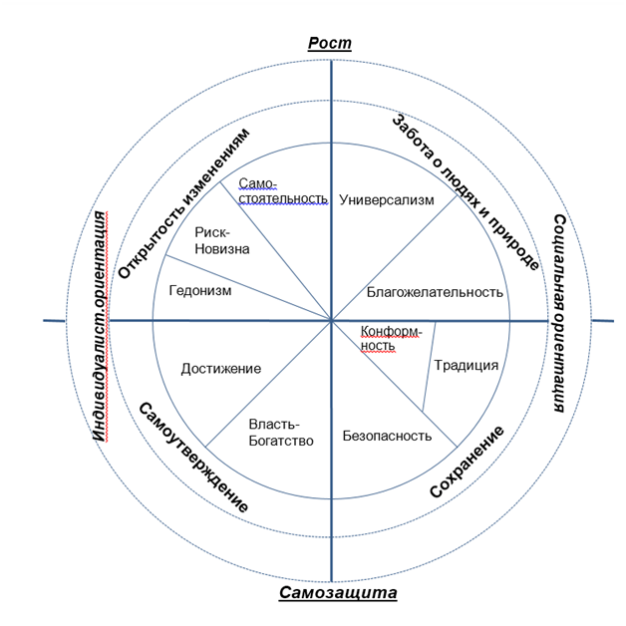
Методология обработки данных
методика модификации Портретного ценностного вопросника профессора Ш. Шварца

Slide 9
Иерархия ценностных уровней
Ценности «Третьего уровня | Ценности «Второго уровня» | Ценности «Первого уровня»
Сохранение | Безопасность | Для него важно жить в безопасном окружении. Он избегает всего, что может угрожать его безопасности
 |  | Для него важно, чтобы государство обеспечивало его безопасность во всех отношениях. Он хочет, чтобы государство было сильным и могло защитить своих граждан
 | Конформность | Он убежден, что люди должны делать то, что им говорят. Он считает, что люди должны всегда следовать правилам, даже если никто за этим не следит
 |  | Для него важно всегда вести себя правильно. Он старается не совершать поступков, которые другие люди могли бы осудить
 | Традиция | Для него важно быть простым и скромным. Он старается не привлекать к себе внимание
 |  | Он ценит традиции. Он старается следовать религиозным и семейным обычаям

Slide 10
Иерархия (продолжение)
Ценности «Третьего уровня | Ценности «Второго уровня» | Ценности «Первого уровня»
Открытость изменениям | Самостоятельность | Для него важно придумывать новое и подходить ко всему творчески. Ему нравится делать все по-своему, своим оригинальным способом
 |  | Для него важно самому принимать решения о том, что и как делать. Ему нравится быть свободным и не зависеть от других
 | Риск-Новизна | Ему нравятся неожиданности, он всегда старается найти для себя новые занятия. Он считает, что для него в жизни важно попробовать много разного
 |  | Он ищет приключений и ему нравится рисковать. Он хочет жить полной событиями жизнью
 | Гедонизм | Для него важно хорошо проводить время. Ему нравится себя баловать
 |  | Он ищет любую возможность повеселиться. Для него важно заниматься тем, что доставляет ему удовольствие

Slide 11
Иерархия (продолжение)
Ценности «Третьего уровня | Ценности «Второго уровня» | Ценности «Первого уровня»
Самоутвержде-ние | Достижения | Для него важно показать свои способности. Он хочет, чтобы люди восхищались тем, что он делает
 |  | Для него важно быть очень успешным. Он надеется, что люди признают его достижения
 | Власть - богатство | Для него важно быть богатым. Он хочет, чтобы у него было много денег и дорогих вещей
 |  | Для него важно, чтобы его уважали. Он хочет, чтобы люди делали так, как он скажет

Slide 12
Иерархия (продолжение)
Ценности «Третьего уровня | Ценности «Второго уровня» | Ценности «Первого уровня»
Забота о людях и природе | Благожелательность | Для него важно быть верным своим друзьям. Он хотел бы посвятить себя близким людям
 |  | Для него очень важно помогать окружающим людям. Ему хочется заботиться об их благополучии
 | Универсализм | Для него важно выслушивать мнение других, отличающихся от него людей. Даже когда он с ними не согласен, он все равно хочет понять их точку зрения
 |  | Для него важно, чтобы с каждым человеком в мире обращались одинаково. Он убежден, что у всех должны быть равные возможности в жизни
 |  | Он твердо верит, что люди должны беречь природу. Для него важно заботиться об окружающей среде

Slide 13
Базовые ценности
4 и 5 уровней
Ценности «Пятого уровня» | Ценности «Четвертого уровня» | Ценности «Третьего уровня»
 | Социальная ориентация | Сохранение
 |  | Забота о людях и природе
 | Индивидуалистическая ориентация | Самоутверждение
 |  | Открытость к изменениям
Рост |  | Открытость к изменениям
 |  | Забота о людях и природе
Самозащита |  | Самоутверждение
 |  | Сохранение

Slide 14

Выводы
Безопасность - очень высокое значение. Особая надежда на государство, которое занимает доминирующее значение.
Не самый высокий уровень соблюдения общепринятых правил и законов по сравнению с другими муниципалитетами, но влияние на жителей оказывают уважение к родителям, старшим и самодисциплина.
Традиции - мы являемся типичными представителями провинциального города: во многом отказались от традиционных ценностей российской сельской местности, но и индивидуалистические ценности мегаполисов полностью не приняли.
Жители г. Соликамска являются людьми самыми самостоятельными в принятии решений (однако уступают респондентам ЗАТО Звёздный в творческом походе при решении возникающих вопросов).

Slide 15
Соликамцы не любят рисковать и не стремятся в полной мере наполнить свою жизнь экзотикой и приключениями.
Достаточно высоко ценится равенство между людьми, но при этом имеются сложности в поиске компромисса при решении спорных вопросов.
Для жителей г. Соликамска абсолютной ценностью является защита природы.
Желание сохранять, поддерживать благополучие близких людей является базовой ценностью для респондентов г. Соликамска.
Жители г. Соликамска более мягко относятся к ценностям богатства и власти, чем население Суксунского района. Однако значительно отличаются от респондентов ЗАТО Звёздный, для которых важен высокий социальный статус, подтвержденный хорошим материальным доходом.

Slide 16
Соликамск ─ это старинный город с советским характером.
Явное предпочтение ценностей коллективизма; переходное состояние общественного сознания; часть жителей несомненно руководствуется индивидуалистическими ориентациями мегаполисов.
Жители Соликамска более других сравниваемых муниципальных образований ориентированы на рост социально-экономического развития городского округа. При этом наибольший потенциал находится в ценностях третьего уровня «Забота о людях и природе»
Соликамцы в основном самодостаточны, т.е. трудятся на стабильно работающих предприятиях и не очень стремятся к изменению своего социального статуса, низкий уровень тревожности.

Slide 17
Предложения
Главная цель стратегии – создание солидарного общества.
В основу предлагается положить ценности просвещенно-патриотического прагматизма: открытость к изменениям, заботы о людях и природе, сохранение, особое внимание на соблюдение законов.
Создание условий для формирования солидарного общества предполагает работу по переводу бюджетной сферы (образование, культура, спорт) из расходных бюджетных обязательств в нематериальные активы.
Предлагается обратить особое внимание на создание максимально благоприятных условий для развития малого бизнеса.
Предлагается провести ребрендинг г. Соликамска. От «Соляной столицы России» перейти к бренду «Колыбели уральской промышленности».

